Slide 1
Stiilid kokkuvõtvalt
Renessanss 14.-16. sajand
Barokk 17. sajand
Klassitsism 18. sajand-19. sajand II pool
Romantism 18.sajandi keskpaik-19. sajand
Realism 19. sajandi keskpaik
Rahvusromantism 19. sajandi keskpaik

Slide 2
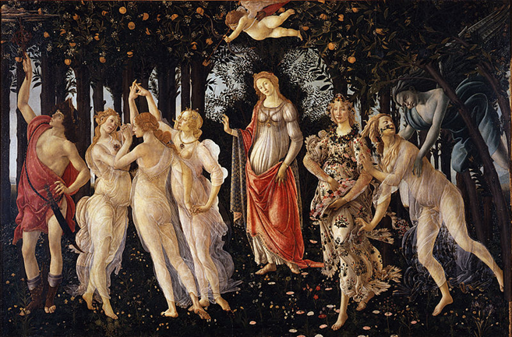
Renessanss 14.-16. sajand
Katk, teadus- ja maadeavastused.
Jumalakeskne maailmapilt versus inimesekeskne maailmapilt: humanism.
Antiigi taasavastamine: kirjandus, ilu otsimine (antiiktemaatika, inimese kujutamine). Vastandumine keskajale.
Kunstnik/helilooja: mõtlev, mitmekülgne ja loov isiksus. NB! Muusikateosel on autor!
Trükipressi leiutamine: kirjasõna, kunsti (graafika) ja muusika (noodid) levik.
Reformatsioon: muutused kirikumuusikas. Ilmaliku muusika esiletõus. Idamaise taustaga puhkpillid.

Slide 3
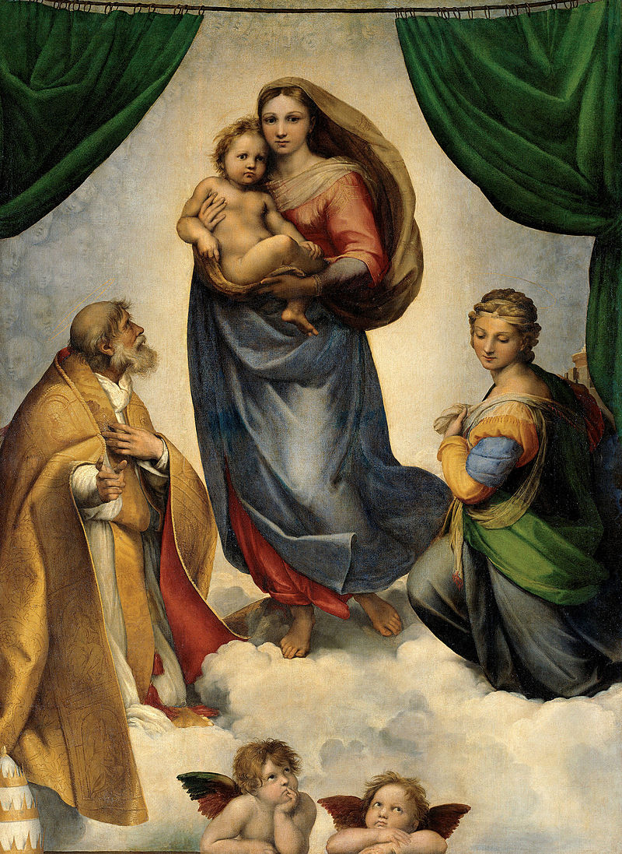
Barokk 17. sajand
Euroopas segased ja rahutud ajad: reformatsiooni mõjud kodusõjad, riikide iseisvumine. Kiriku mõju vähenemine.
Tasakaalu ja harmoonia asemele tulevad emotsioonid, kohalik inimene ja loodus, realism.
Kunst ja muusika avalikus linnaruumis: pargid ja linnaplaneerimine; kontsertstiil: muusika kirjutamine spetsiaalselt avalikuks ettekandmiseks.
Uus teatrižanr: ooper. Viiul.

Slide 4
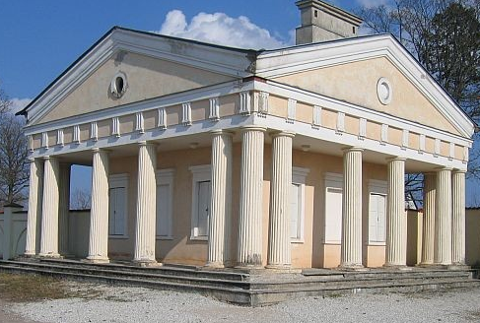
Klassitsism 18. sajand-19. sajandi keskpaik
Antiigivaimustus (Pompeij väljakaevamised)+Voltaire filosoofia (loogika ja mõistuse ülistamine). Muusika- ja kunstielu korraldamine liigub õukonna käest kesklassile.
Kunstis antiikse vormi kopeerimine; sümmeetria, reeglipärasus ja rangus; suursugusus. Avalikud kunstinäitused, kunsti õpetamine koolides, akademism.
Muusikas klassikaliste vormide väljakujunemine: sümfoonia. Orkestrikoosseisu väljakujunemine. Klaver.

Slide 5
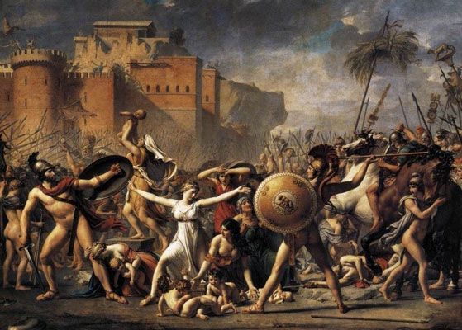
Romantism 18. sajand I pool- 19. sajand
Rousseau: looduse, lapselikkuse idealiseerimine.
Kunstis vastandumine klassitsismile; ühine mõtteviis: kunstniku eripära ja isiklik nägemus maailmast. Maalilisus ja eksootika, ühiskonnas reaalselt toimuva kujutamine.
Muusikas tunnete rõhutamine: isikupära, kirjandusest lähtuv muusika, looduse kujutamine helide kaudu; väikevomid; virtuoosikultus. Ooperi väljakujunemine ja kuldaeg. Klaver.

Slide 6
Realism (kunst) 19. sajandi keskpaik Rahvusomantism (muusika)
Fotograafia leiutamine; õlivärvide pakendamine tinatuubidesse. Võimalus maalida õues.
Maailmakujutamine nii, nagu see on: objektiivselt ja ilustamata. Rõhk lihtsa´inimese argielu ja raskuste kujutamisel, loodusmaal.
Rahvusriikide tekkimine; rahvale omase: mütoloogia, rahvaviisid kasutamine kunstmuusikas. Romantismist vomiline eeskuju.

